Slide 1
Педсовет в форме мозгового штурма по теме:
«Причины заболеваемости детей и пути их оздоровления»

Slide 2
Сравнительные данные заболеваемости детей
2015 год пропущено 3549 дней, одним ребенком – 18 дней.
2016 год за 10 месяцев -1443 дня, одним ребенком -7 дней

Slide 3
Не можем изменить
факт пребывания детей в коллективе
тяжелые хронические заболевания, с которыми дети пришли в детский сад
Должны изменить
дидактогения, вызванная давлением со стороны педагога, стресс от пребывания в детском саду
низкий иммунитет воспитанников
наследственная предрасположенность к определенным заболеваниям
влияние сезонных природных факторов и экологические проблемы.
недостаточный уровень двигательной активности

Slide 4
Чтобы снизить стрессовую нагрузку на детей, снять эмоциональное напряжение, мы должны:
использовать приемы личностно – ориентированного взаимодействия с детьми
не допускать авторитарного давления на воспитанников
обеспечить необходимое количество и качество сна воспитанников в режиме дня
не затягивать занятия, проводить их в игровой форме, без жесткой привязки к месту за столами
знать и учитывать индивидуальные и возрастные особенности детей

Slide 5
Причина детских болезней – низкий иммунитет
Естественный иммунитет
Естественный иммунитет это врожденная (пассивная ) защита от заболеваний, ее ребенок получает от мамы
Активный естественный иммунитет формируется у ребенка после перенесенного заболевания.
Искусственный иммунитет
Искусственным путем помогают формировать защитные силы организма
Мы можем повысить иммунитет у детей? Как?

Slide 6
Чтобы повысить иммунитет детей мы должны:
Вакцинация
Закаливание
Гигиенические навыки

Slide 7
Причина детских болезней - недостаточный уровень двигательной активности
Чтобы повысить двигательную активность детей
мы должны:
разнообразить интересные для детей подвижные игры и способствовать освоению старшими дошкольниками новых игр с элементами спорта
увеличить до разумного предела проведение физкультминуток на занятиях
создать условия для самостоятельной двигательной деятельности детей

Slide 8
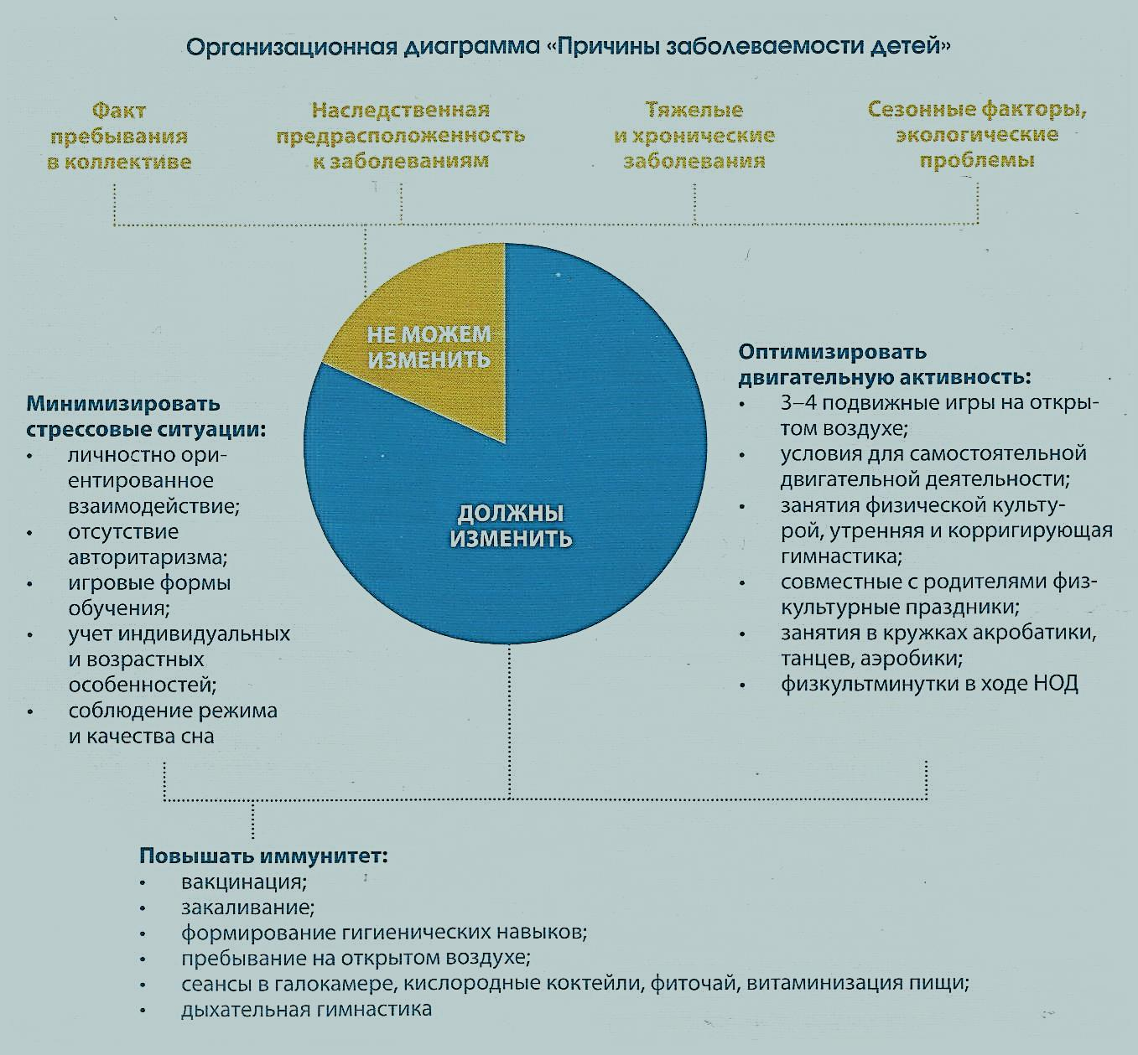

Slide 9
Решение педсовета:
Предпринять меры для снижения психоэмоциональной нагрузки на детей посредством личностно ориентированного взаимодействия с воспитанниками, игровых форм организации, учета индивидуальных особенностей.
Актуализировать работу по укреплению иммунитета детей через систему закаливания, формирования гигиенических навыков, соблюдения режима прогулок, организацию профилактических мероприятий.
Стимулировать двигательную активность детей, способствовать формированию интереса к занятиям физической культурой в разных формах. Ежедневно проводить 3 – 4 подвижные игры на открытом воздухе и физминутки в ходе НОД.
Вовлекать родителей в совместную работу по оздоровлению детей: выработать общую систему закаливания; проводить детско – родительские спортивные праздники 1 раз в 2 месяца; специальные ознакомительные занятия для родителей с показом всех видов работы по физическому воспитанию в детском саду.

Slide 10

Благодарим за работу!!!

